Slide 1
Conociendo las listas en R
Joselyn Chávez
@josschavezf1
rebrand.ly/listas-live-code

Slide 2
Qué es una lista?
Una lista es una colección ordenada de objetos, conocidos como componentes.
Los componentes pueden ser de diferente tamaño y clase.
Pueden contener vectores, matrices, cadenas de caracteres, data frames, funciones, etc.

Slide 3
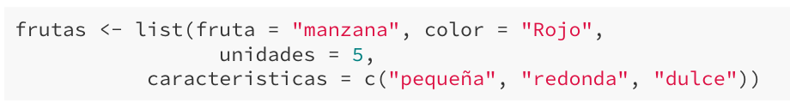
Ejemplo
Cómo se ve la lista?
Vamos a imprimirla en las consola.
Observemos su contenido con la función View()

Slide 4
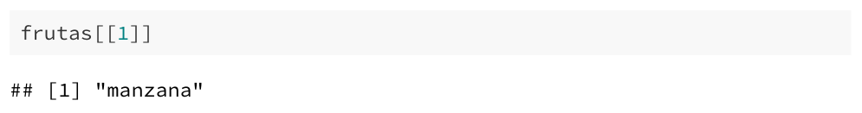
Los componentes se encuentran numerados, de manera que podemos referirnos a ellos por su posición en la lista.
Para extraer el elemento fruta de nuestra lista:

Slide 5
Cómo extraerías el elemento color?

Slide 6
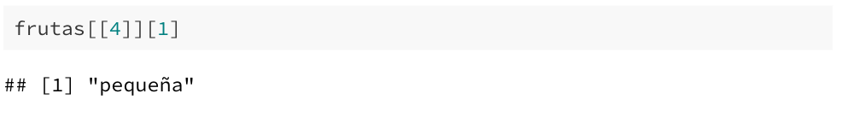
Si el componente tiene múltiples elementos, entonces utilizamos una segunda numeración para extraer el elemento deseado.
Si deseamos conocer la primera característica de la manzana:

Slide 7
Cómo extraerías la característica “dulce”?

Slide 8
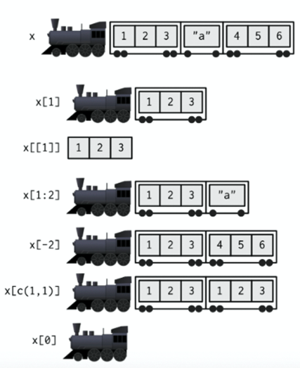
Por qué usamos corchetes sencillos y dobles??
Tomado de Chapter 4 Subsetting. Advanced R. Second ed. by Hadley Wickham

Slide 9
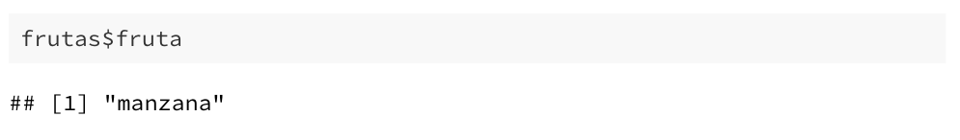
Extrayendo los componentes de la lista
Los componentes de las listas también pueden ser extraídos con el símbolo $ o con su nombre de referencia.
Para obtener el objeto fruta de nuestra lista:

Slide 10
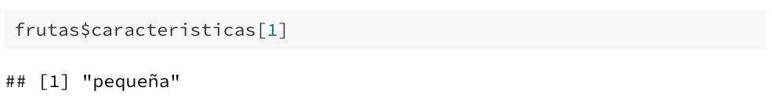
Extrayendo los componentes de la lista
Esto representa una ventaja, ya que es más fácil recordar el objeto por su nombre que por su posición.
Puede usarse en combinación con [ ] para extraer elementos específicos del componente:

Slide 11
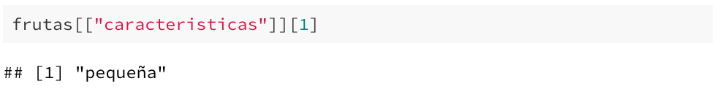
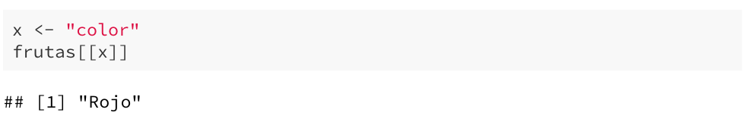
Extrayendo los componentes de la lista
Los nombres de los componentes también pueden usarse dentro de comillas.
Esto resulta especialmente útil cuando los nombres se almacenan en variables

Slide 12
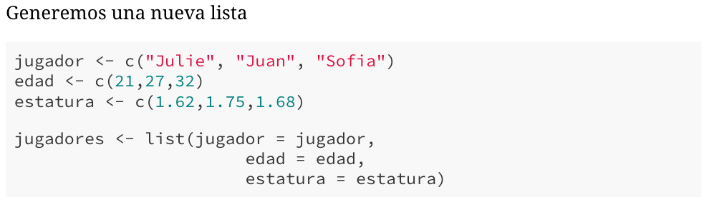
Ejercicio

Slide 13
Ejercicio
Qué ocurre si hacemos una lista usando las listas previas?
nueva_lista <- list(frutas, jugadores)
Qué tipo de objeto se obtiene?

Slide 14
Ejercicio
﻿Qué ocurre si usamos la función c()?
c(frutas, jugadores)
Cuál es la diferencia entre ellos?

